Slide 1
BÀI 3: QUẢN LÍ DỮ LIỆU TRONG MÁY TÍNH
Chủ đề 1: Máy tính và cộng đồng

Slide 2

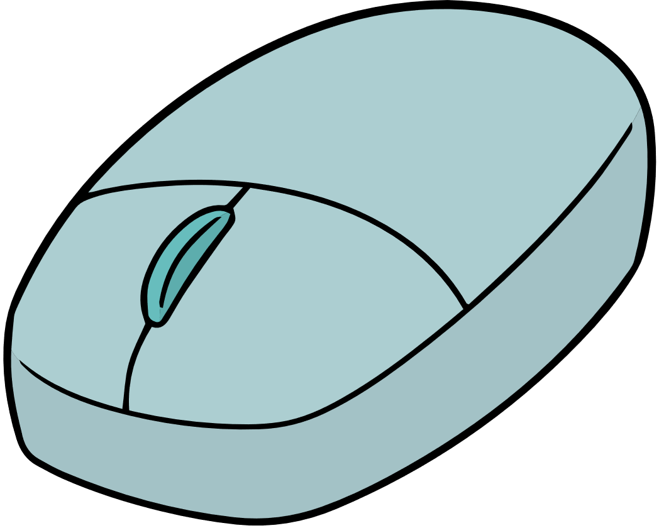
CHÀO MỪNG CÁC EM ĐẾN VỚI
BUỔI HỌC NGÀY HÔM NAY!

Slide 3


KHỞI ĐỘNG
Hoạt động nhóm
Trong một chuyến du lịch cùng gia đình, em đã ghi chép lại thông tin và chụp nhiều ảnh kỉ niệm. Các hình ảnh và thông tin đó cần được lưu trữ. Hãy vẽ sơ đồ cây thư mục để chứa các tệp dữ liệu và đặt tên cho các thư mục đó sao cho dễ tìm kiếm và truy cập

Slide 4
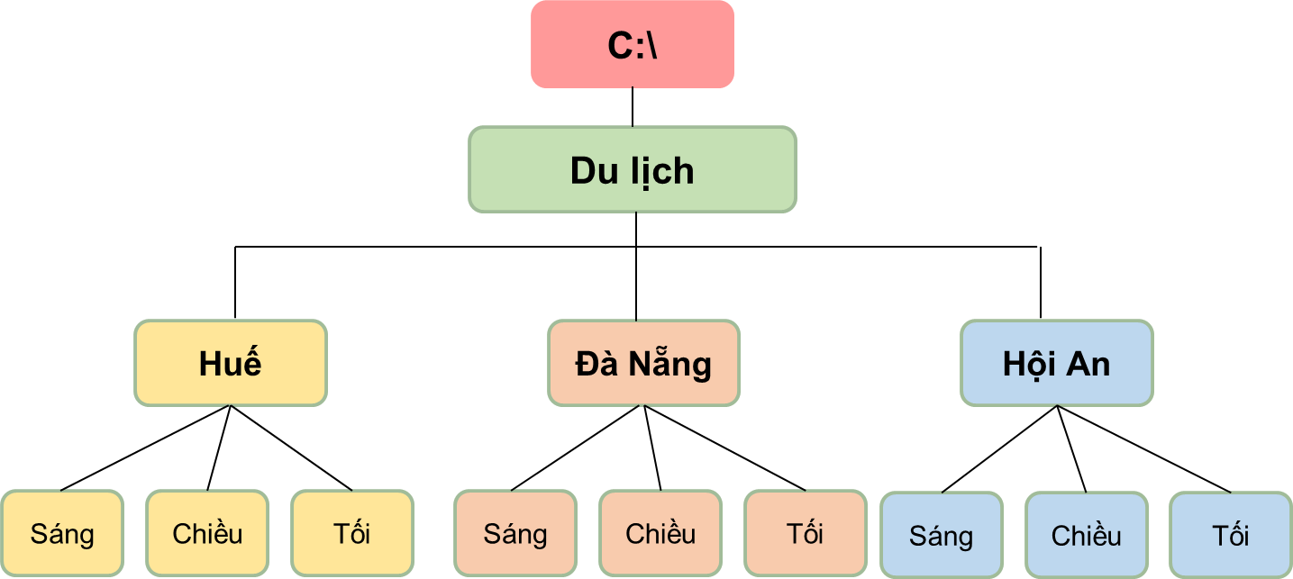


KHỞI ĐỘNG
Đặt tên theo các địa điểm và thời gian trong ngày giúp em dễ dàng tìm kiếm ảnh ở các điểm đến trong từng thời gian.

Slide 5
NỘI DUNG BÀI HỌC
01
Tên tệp và thư mục trong máy tính
02
Các biện pháp bảo vệ dữ liệu
03
Thực hành: quản lí dữ liệu trong máy tính

Slide 6

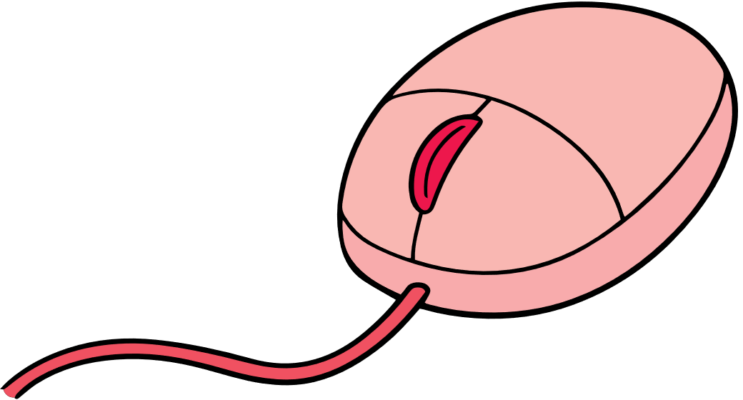
1. Tên tệp và thư mục trên máy tính
Đọc thông tin trong SGK tr.13 và trả lời các câu hỏi:
?
Tại sao chúng ta cần phải phân loại dữ liệu theo trật tự?
Có những lưu ý gì khi đặt tên tệp và thư mục? Tác dụng của việc đặt tên tệp đơn giản, dễ hiểu là gì khi làm việc trong nhóm?
Chương trình máy tính được lưu trữ như thế nào?

Slide 7
Mục đích của việc phân loại tệp
Khi làm việc nhóm, phân loại tệp giúp từng thành viên tiếp cận nhanh hơn với thứ họ đang cần.
Việc phân loại dữ liệu giúp chúng ta tìm được tệp nhanh hơn, tiết kiệm được thời gian tìm kiếm.
Nên đặt tên tệp ngắn gọn, dễ hiểu, dễ nhớ.

Slide 8


Chương trình máy tính được lưu trữ trên thiết bị nhớ giống như một tệp dữ liệu. Tệp chương trình trong hệ điều hành Windows thường có phần mở rộng .exe, .com,…

Slide 9
KẾT LUẬN
Tên tệp và thư mục cần được đặt sao cho dễ nhớ, cho ta biết trong đó chứa những gì. Điều đó sẽ giúp cho công việc thuận lợi hơn.
Chương trình máy tính được lưu trữ trên thiết bị nhớ giống như một tệp dữ liệu. Tệp chương trình máy tính trong hệ điều hành Windows thường có phần mở rộng .exe, .com, .bat, .msi.

Slide 10
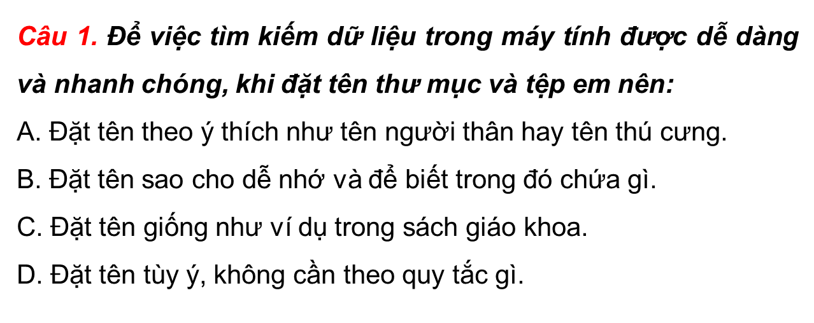
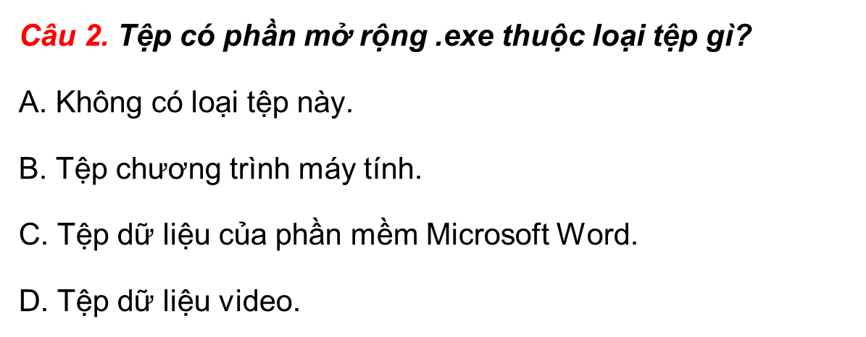
Thảo luận nhóm

Slide 11

Câu 1. Để việc tìm kiếm dữ liệu trong máy tính được dễ dàng và nhanh chóng, khi đặt tên thư mục và tệp em nên:
A. Đặt tên theo ý thích như tên người thân hay tên thú cưng.
B. Đặt tên sao cho dễ nhớ và để biết trong đó chứa gì.
C. Đặt tên giống như ví dụ trong sách giáo khoa.
D. Đặt tên tùy ý, không cần theo quy tắc gì.
Phân loại dữ liệu khi tạo cấu trúc thư mục là để thuận lợi cho việc tìm kiếm dữ liệu khi cần.

Slide 12
Câu 2. Tệp có phần mở rộng .exe thuộc loại tệp gì?
A. Không có loại tệp này.
B. Tệp chương trình máy tính.
C. Tệp dữ liệu của phần mềm Microsoft Word.
D. Tệp dữ liệu video.
Tệp chương trình máy tính có phần mở rộng là .exe.

Slide 13
2. Các biện pháp bảo vệ dữ liệu
Thảo luận nhóm
Máy tính của em có nhiều dữ liệu quan trọng. Em muốn bảo vệ dữ liệu trong máy tính của mình thì:
a) Em sẽ chọn cách bảo vệ dữ liệu nào?
b) Tại sao em chọn cách bảo vệ dữ liệu đó?
Enter

Slide 14

Để bảo vệ dữ liệu bên trong máy tính nên sử dụng phần mềm diệt virus.
Hiện nay có rất nhiều phần mềm độc hại có thể gây hại đến máy tính. Sử dụng phần mềm diệt virus sẽ chủ động diệt khi phát hiện mã độc hại.

Slide 15


a. Sao lưu dữ liệu
Đọc thông tin trong SGK tr.14, 15, thảo luận nhóm và trả lời câu hỏi về 3 biện pháp chính để bảo vệ dữ liệu.

Slide 16
Nhóm 1
A
Cmd
Sao lưu dữ liệu là gì? Chức năng.
Có mấy loại sao lưu dữ liệu? Đặc điểm của từng loại là gì?
Kể tên một số thiết bị được sử dụng để lưu trữ dữ liệu.
+
Z
Ctrl
C

Slide 17
Nhóm 2
A
Cmd
Tên tài khoản và mật khẩu thường được đặt như thế nào?
Để có một mật khẩu mạnh, chúng ta sẽ đặt theo quy tắc nào?
+
Z
Ctrl
C

Slide 18
Nhóm 3
A
Cmd
Thế nào là phần mềm độc hại?
Phần mềm diệt virus có chức năng gì?
Kể tên một số phần mềm diệt virus mà em biết.
+
Z
Ctrl
C

Slide 19
a. Sao lưu dữ liệu
Khái niệm: Sao lưu dữ liệu là tạo ra bản sao các tệp và thư mục rồi lưu chúng lên một thiết bị lưu trữ.
Chức năng: cho phép khôi phục lại dữ liệu nếu có điều gì xảy ra với văn bản gốc.
Có 2 loại sao lưu: sao lưu cục bộ và sao lưu từ xa.

Slide 20
Sao lưu cục bộ:
Bản sao được đặt trên cùng máy tính chứa bản gốc hoặc trên các thiết bị lưu trữ như ổ cứng ngoài, USB,…
Ưu điểm: phục hồi nhanh chóng.
Nhược điểm: nếu thiết bị lưu trữ hoặc máy tính thất lạc, bản sao lưu sẽ mất theo bản gốc và không thể khôi phục được.

Slide 21
Sao lưu từ xa:
Bản sao được đặt bên ngoài máy tính chứa bản gốc.
Ưu điểm: bản sao có thể lưu ở một máy tính khác hoặc sao lưu bằng công nghệ đám mây nên máy tính hỏng thì bản sao lưu vẫn an toàn.
Nhược điểm: cần kết nối Internet.
Một số thiết bị lưu trữ là: thẻ nhớ, USB, đĩa quang, ổ cứng ngoài, lưu trữ nhờ công nghệ đám mây,…

Slide 22

b. Tài khoản người sử dụng và mật khẩu
Tên tài khoản thường dựa trên họ tên của người sử dụng. Mật khẩu đặt theo cách riêng tư và bí mật.
Mật khẩu là một tính năng bảo mật và có thể thay đổi được.

Slide 23
Để có một mật khẩu mạnh, chúng ta sẽ đặt theo quy tắc:
Dài ít nhất 8 kí tự.
Bao gồm cả chữ số, chữ in hoa, chữ thường và các kí tự đặc biệt như @, #, $, &,…
Không liên quan đến các thông tin cá nhân như số điện thoại, họ và tên, ngày tháng năm sinh,…
Không phải một từ thông thường.

Slide 24
c. Phần mềm diệt virus
Phần mềm độc hại là các phần mềm có thể làm hỏng dữ liệu và các chương trình trong máy tính như virus, sâu, phần mềm gián điệp,…
Phần mềm diệt virus được thiết kế để phát hiện và diệt virus; phát hiện và chặn các cuộc tấn công từ phần mềm độc hại.

Slide 25

Một số phần mềm diệt virus hiện nay là: Windows Defender, Bkav, Avast Free Antivirus, AVG AntiVirus Free, Avira Free Antivirus, Bitdefender Antivirus Free, Kaspersky Antivirus,…

Slide 26

Câu 1. Mật khẩu nào sau đây là mạnh nhất?
A. 12345678 B. AnMinhKhoa.
C. matkhau D. 2n#M1nhKh0a.

Slide 27
Câu 2. Hãy chọn những phát biểu sai?
A. Lưu trữ bằng công nghệ đám mây tránh được rơi, mất, hỏng dữ liệu.
B. Lưu trữ bằng đĩa CD cần phải có đầu ghi đĩa nhưng
dung lượng rất lớn.
C. Lưu trữ bằng đĩa cứng ngoài vừa nhỏ gọn vừa có dung lượng lớn.
D. Lưu trữ bằng thẻ nhớ, USB dễ bị rơi, mất dữ liệu nhưng
thuận tiện.

Slide 28
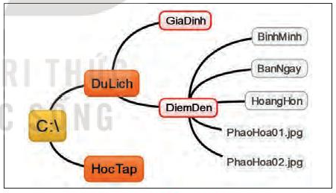
3. Thực hành: Quản lí dữ liệu trong máy tính
Tạo cây thư mục như hình 3.3
Đổi tên thư mục “Hoanghon” thành “Chieutoi”.
Di chuyển tệp và thư mục của “Binhminh” sang “Banngay”.
Xóa mục “Binhminh”.
Hình 3.3: Sơ đồ cây thư mục

Slide 29
a. Tạo thư mục
Trên màn hình nền nháy nút phải chuột
Chọn New
Click chọn Folder
Đặt tên cho thư mục mới
Click vào tên của thư mục “New Folder”
Đặt lại là “DU LICH”

Slide 30
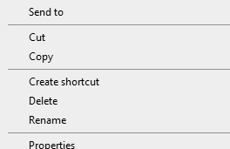
b. Đổi tên, di chuyển, sao chép và xóa thư mục
Di chuyển
Xóa thư mục
Sao chép
Đổi tên

Slide 31

Câu 1. Đâu là chương trình máy tính giúp em quản lí tệp và thư mục?
A. Internet Explorer.
B. Help
C. Microsoft Word.
D. File Explorer.

Slide 32
Câu 2. Đâu là phần mềm có thể bảo vệ máy tính tránh được virus?
A. Windows Defender.
B. Mozilla Firefox.
C. Microsoft Windows.
D. Microsoft Word.

Slide 33
Câu 3. Tệp có phần mở rộng .com thuộc loại tệp gì?
A. Tệp chương trình máy tính.
B. Tệp dữ liệu của phần mềm Microsoft Excel.
C. Tệp dữ liệu âm thanh.
D. Tệp dữ liệu hình ảnh

Slide 34
Câu 4. Trong các dịch vụ sau, đâu không phải là dịch vụ lưu trữ nhờ công nghệ đám mây?
A. Google Drive.
B. OneDrive.
C. BKAV
D. Icloud.

Slide 35
Câu 5. Khi muốn đổi tên một thư mục hoặc tệp, em sử dụng nút lệnh nào?
A. Cut
B. Rename
C. Create shortcut
D. Delete

Slide 36

VẬN DỤNG
Sau khi học xong bài này và có thêm kiến thức về sao lưu, bảo vệ dữ liệu, em có thay đổi cách bảo vệ dữ liệu mà em đã chọn trong Hoạt động 2 không? Tại sao?
Em hãy lựa chọn một thiết bị lưu trữ để sao lưu thư mục "DuLich". Giải thích tại sao em lựa chọn cách sao lưu đó.

Slide 37
“
?
Để sao lưu thư mục "DuLich", em lựa chọn sao lưu nhờ công nghệ đám mây. Ngoài ra, không sợ bị thất lạc hay hỏng dữ liệu nếu sao lưu bằng công nghệ đám mây. Em sẽ lựa chọn một vài dịch vụ sao lưu uy tín như Google Drive, OneDrive.
…
2
B
A

Slide 38
“
?
Bài học này đã cung cấp thêm nhiều kiến thức về sao lưu bảo vệ dữ liệu. Tuy nhiên việc bảo vệ dữ liệu và máy tính bằng phần mềm diệt virus vì đây là một cách bảo vệ hiệu quả. Ngoài ra có thể sử dụng thêm thiết bị sao lưu và cài đặt mật khẩu nếu muốn.
…
2
B
A

Slide 39
Hướng dẫn về nhà
Ôn tập lại nội dung bài học ngày hôm nay
Làm bài tập trong sách bài tập Tin học
Chuẩn bị nội dung bài học mới

Slide 40
CẢM ƠN CÁC EM ĐÃ CHÚ Ý
LẮNG NGHE BÀI GIẢNG!

